Slide 1
О реализации в ГАПОУ ТО «Тюменский медицинский колледж» проекта «Здоровое поколение – здоровая страна»
ГАПОУ ТО «Тюменский медицинский колледж»
Департамент образования и науки Тюменской области

Slide 2
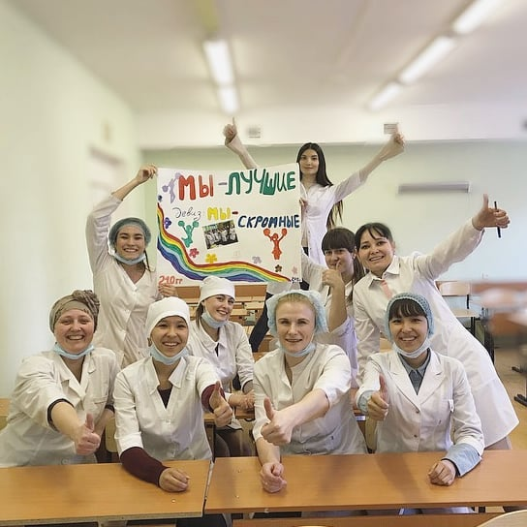
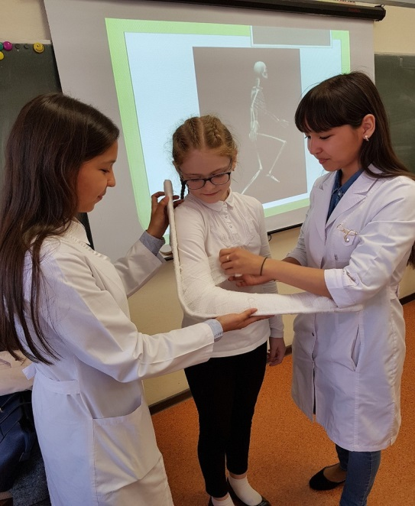
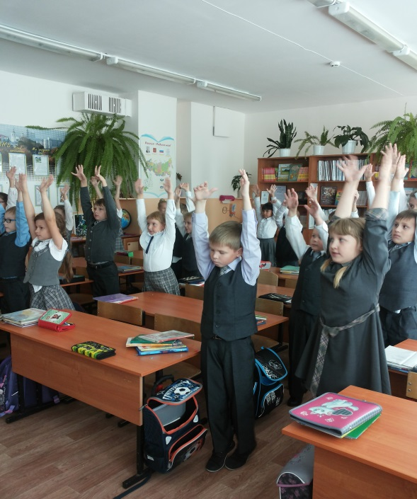
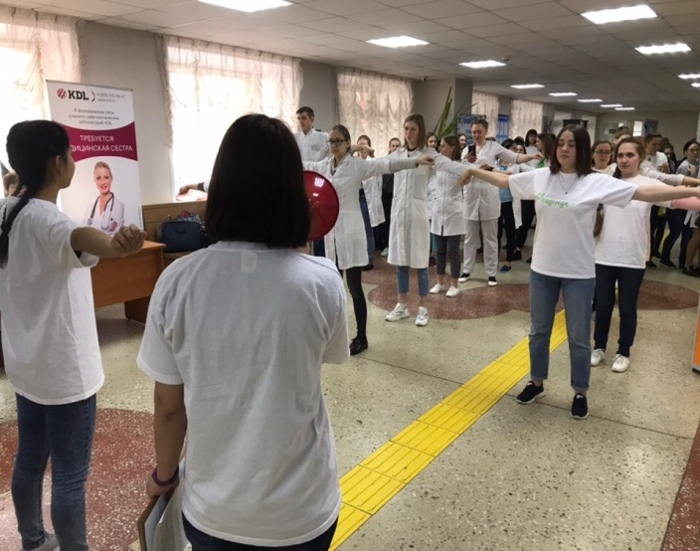
Проект «Здоровое поколение - здоровая страна»
Цель проекта: Формирование правильной осанки у учащихся младшего школьного возраста путём организации профилактической и коррекционной работы в школе

Slide 3
Проект «Здоровое поколение - здоровая страна»
Наименование проекта | Здоровое поколение – здоровая страна
Срок начала и окончания проекта | 01.09.2020 – 30.05.2022
Руководитель проекта | Макарова М.М., директор ГАПОУ ТО «Тюменский медицинский колледж»
Команда проекта | Федорова Е.М., руководитель УМО Гурциева И.В., методист Усольцева С.Р., преподаватель Паутова И.В., преподаватель
Целевая аудитория | Учащиеся младшего и старшего школьного возраста общеобразовательных учреждений, родители, обучающиеся ГАПОУ ТО «Тюменский медицинский колледж» специальности «Сестринское дело», «Лечебное дело»

Slide 4
Проект «Здоровое поколение - здоровая страна»
Цель проекта
Формирование правильной осанки у учащихся младшего школьного возраста путём организации профилактической и коррекционной работы в школе
Задачи проекта
Разработать и апробировать систему комплексного воздействия, направленную на укрепление и коррекцию осанки у учащихся младшего школьного возраста.
Создать условия для повышения мотивации школьников к здоровому образу жизни.
Подготовить волонтёров – школьников для профилактической работы с учащимися младшего школьного возраста.

Slide 5
ГЛАВНЫЙ РЕЗУЛЬТАТ
Проект «Здоровое поколение - здоровая страна»
Количественные показатели (диагностические данные): 73% учащихся младшего школьного возраста контрольной группы показали положительную динамику коррекции нарушений осанки. Качественные показатели (анкетирование родителей): повышение организованности, ответственности, двигательной активности, улучшение общего самочувствия, эмоционального тонуса школьников.

Slide 6
Проект «Здоровое поколение - здоровая страна»

Slide 7
Проект «Здоровое поколение - здоровая страна»
Направления проекта:
Профилактическая и коррекционная работа с учащимися младшего школьного возраста.
Информационно-разъяснительная работа с родителями.
Подготовка волонтеров из числа учащихся старшего школьного возраста для проведения профилактической работы в младших классах.
Информационно-просветительская деятельность.

Slide 8
Проект «Здоровое поколение - здоровая страна»
Школьный возраст в развитии ребенка
время, когда закладывается фундамент
его здоровья, физического развития и культуры движений

Slide 9
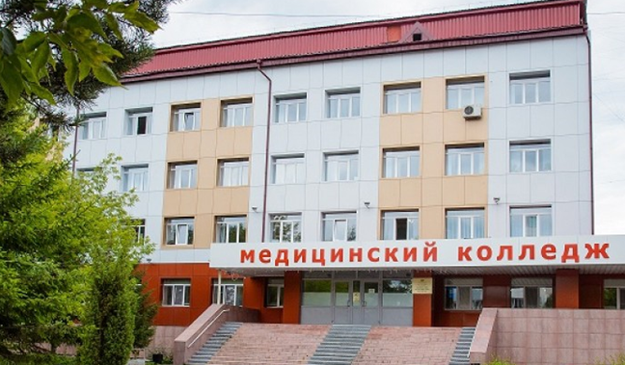
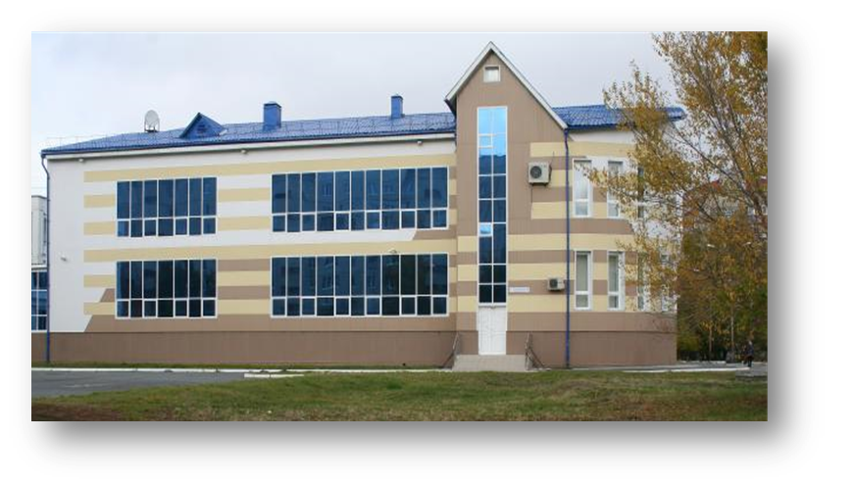
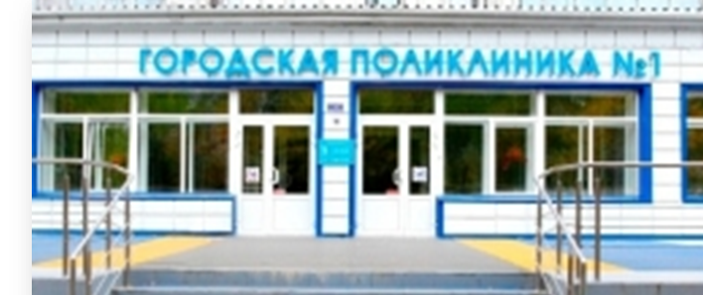
Проект «Здоровое поколение - здоровая страна»
Сотрудничество
с медицинскими организациями и школой

Slide 10
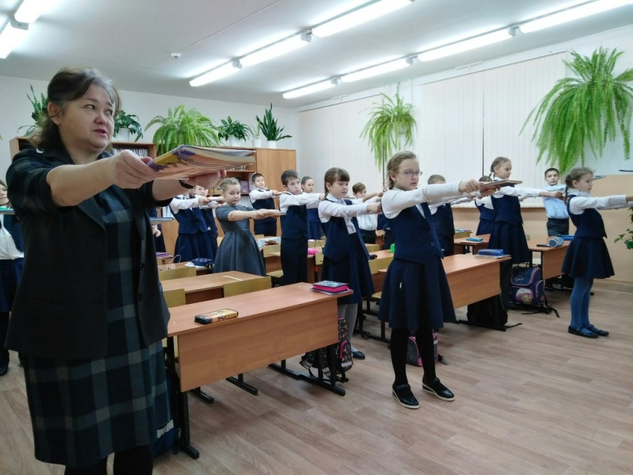
РЕАЛИЗАЦИЯ ПРОЕКТА
Проект «Здоровое поколение - здоровая страна»
Ученики начальных классов
Родители учеников
Студенты ТМК
Волонтёры-старшеклассники
Педагоги школы

Slide 11
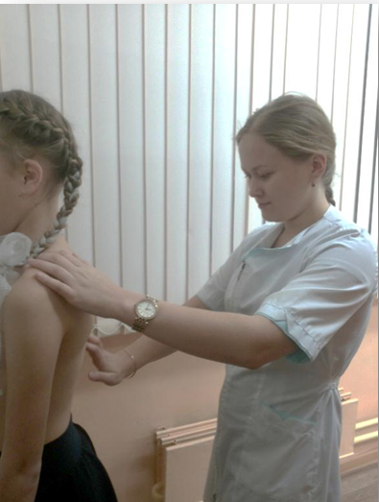
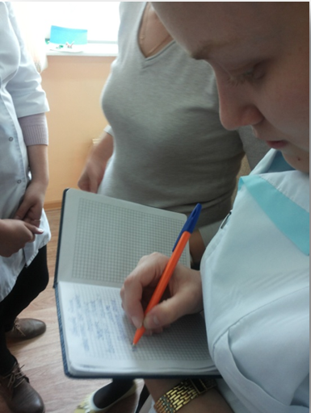
Проект «Здоровое поколение - здоровая страна»
РЕАЛИЗАЦИЯ ПРОЕКТА
Работа по направлению «Профилактическая и коррекционная работа с учащимися младшего школьного возраста» началась с проведения входного медицинского осмотра
ОЦЕНКА ЗДОРОВЬЯ ШКОЛЬНИКОВ

Slide 12
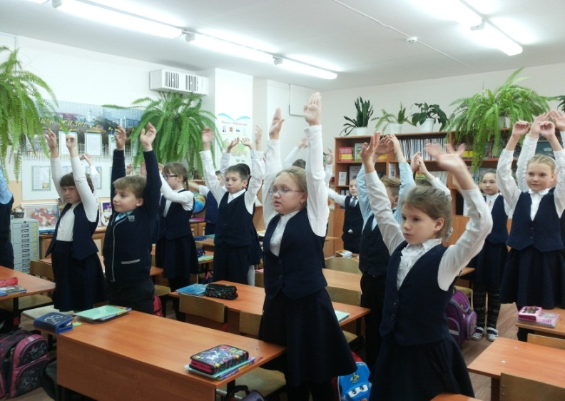
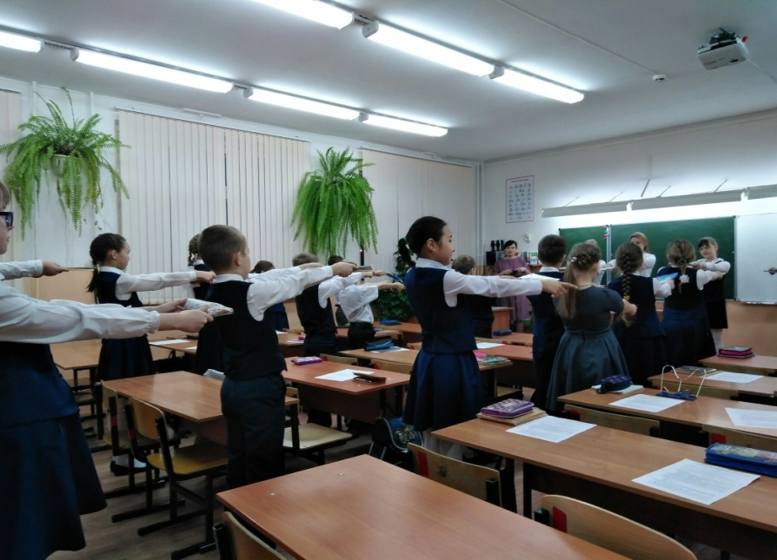
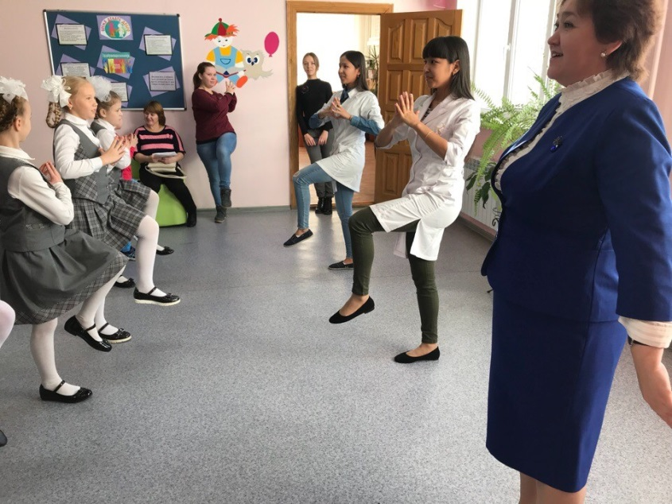
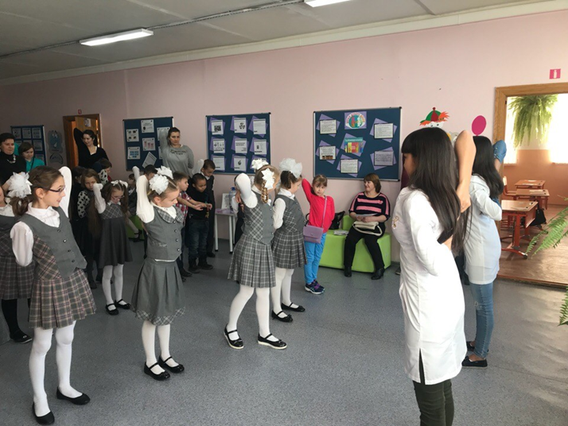
РЕАЛИЗАЦИЯ ПРОЕКТА
Проект «Здоровое поколение - здоровая страна»
Учащиеся, вошедшие в контрольную группу, были обучены комплексу упражнений лечебной физкультуры

Slide 13
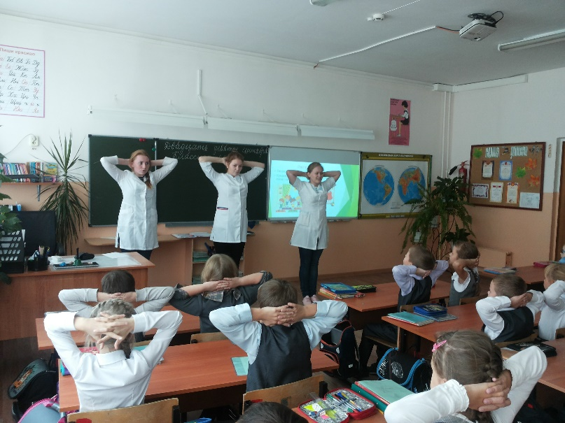
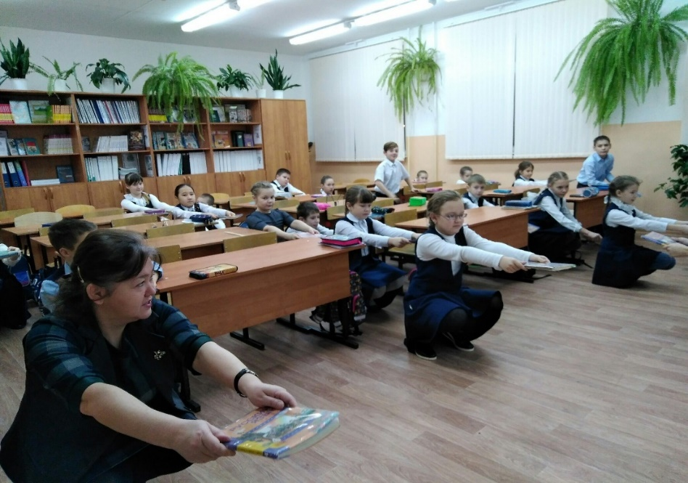
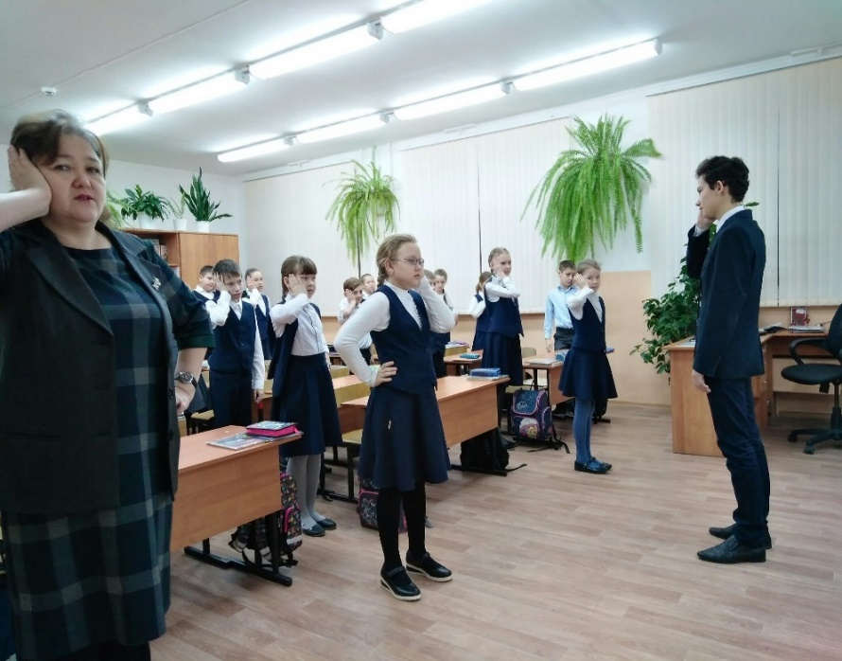
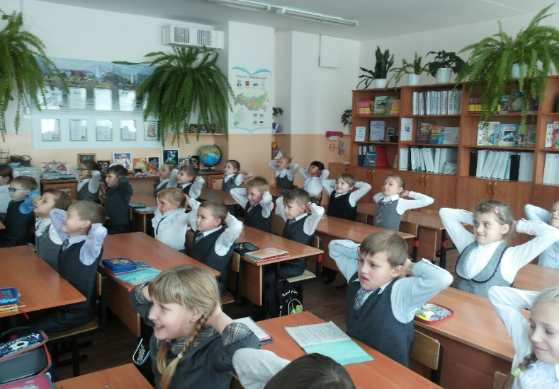
Проект «Здоровое поколение - здоровая страна»
РЕАЛИЗАЦИЯ ПРОЕКТА
Для контроля систематического выполнения комплекса упражнений ЛФК студенты обучили волонтеров-старшеклассников школы, которые в дальнейшем осуществляли оздоровительную гимнастику в течение двух учебных годов на переменах.

Slide 14
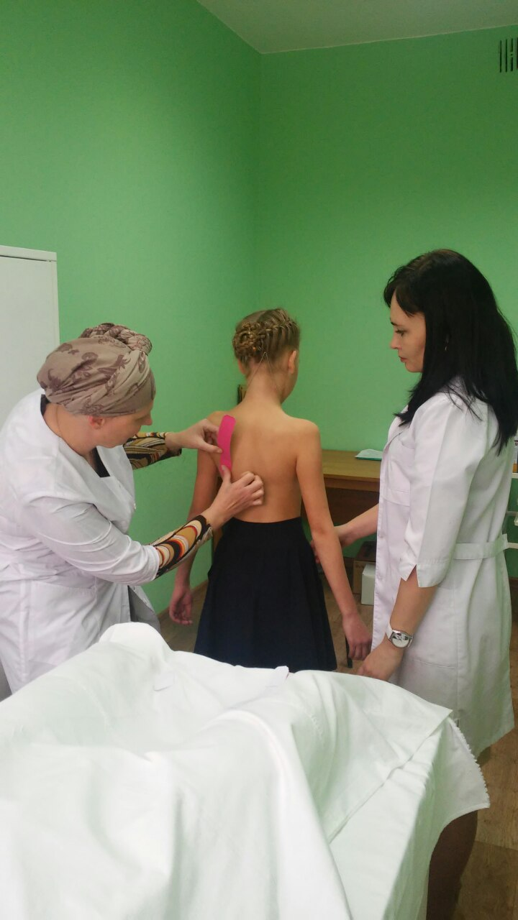
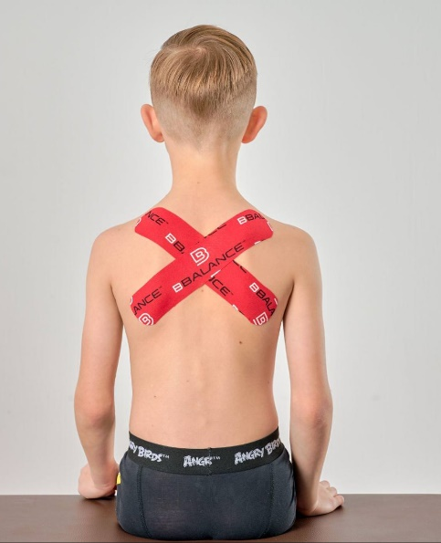
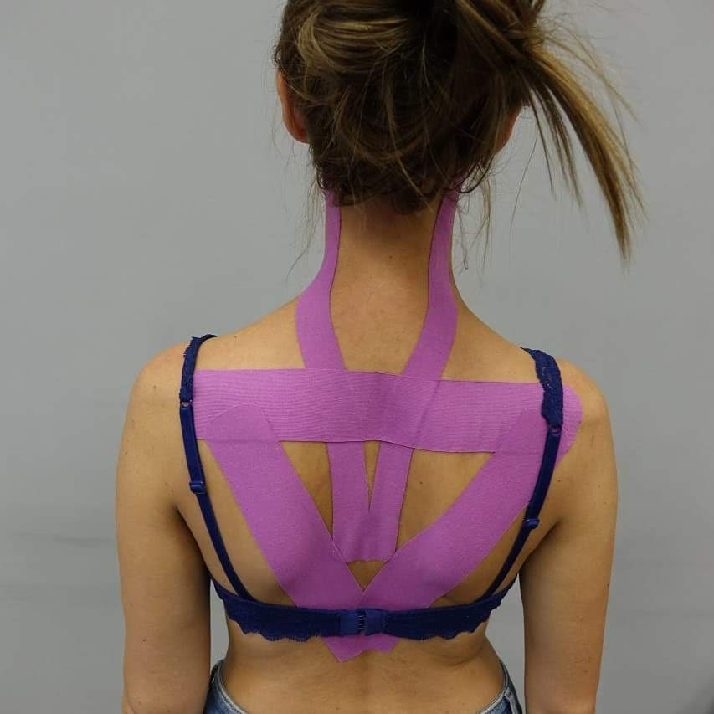
Проект «Здоровое поколение - здоровая страна»
РЕАЛИЗАЦИЯ ПРОЕКТА
Суть метода состоит в том, что эластичные тейпы наклеивают на поверхность кожи, вследствие чего усиливаются процессы микроциркуляции в нижележащих тканях
Для коррекции осанки был использован один из современных способов – кинезиотейпирование

Slide 15
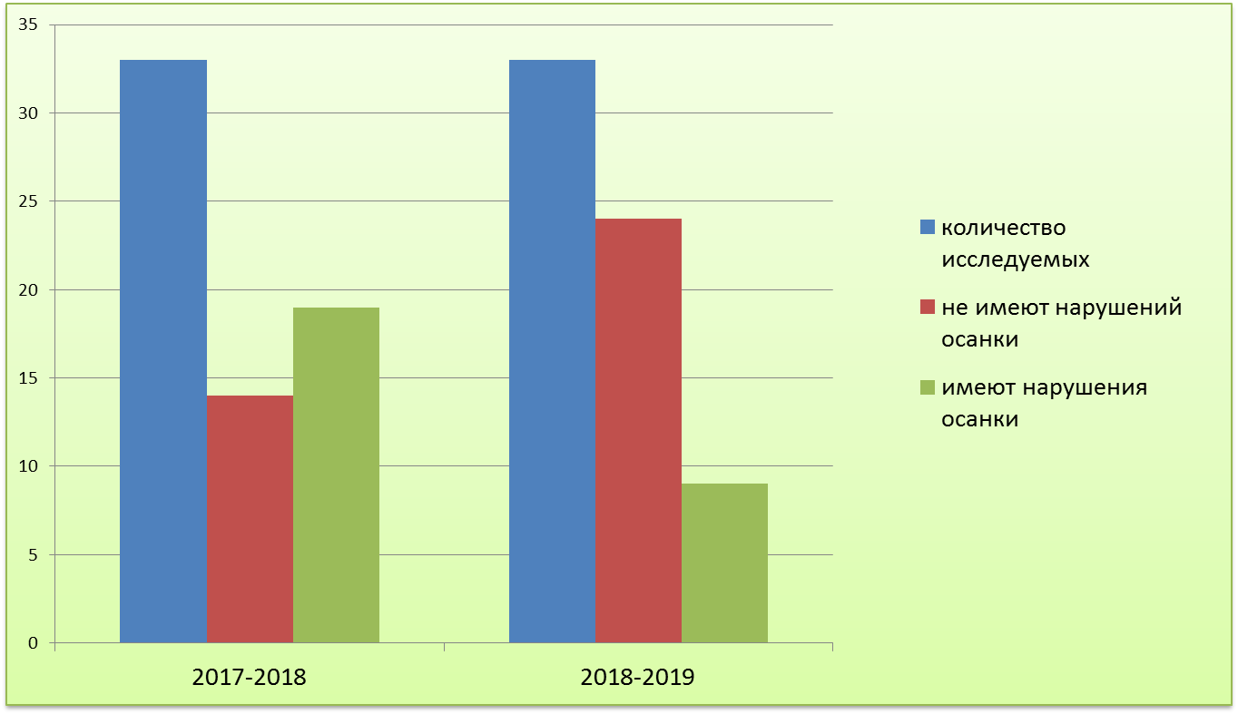
Сравнительные данные медицинских осмотров
Проект «Здоровое поколение - здоровая страна»
2020-2021 уч.год
2021-2022 уч.год

Slide 16
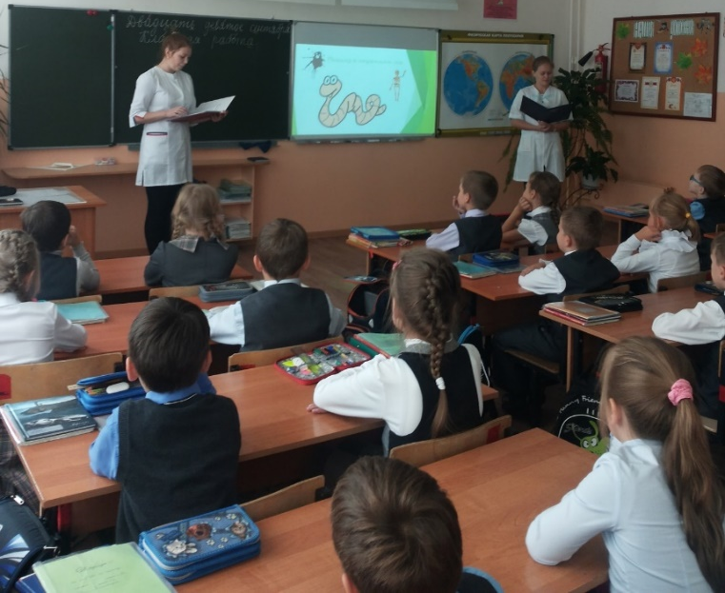
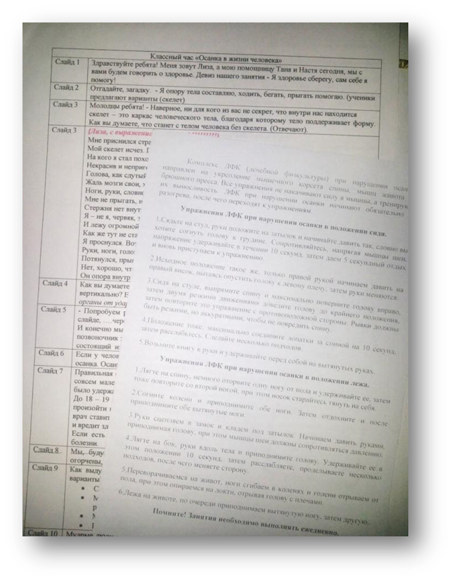
Проект «Здоровое поколение - здоровая страна»
Информационно-просветительская деятельность
Студентами ГАПОУ ТО «Тюменский медицинский колледж» подготовлен разнообразный обучающий материал: мультимедийные презентации, комплекс упражнений ЛФК, памятки для учащихся и их родителей.
Для формирования системы мотивации младших школьников включены тематические классные часы.

Slide 17
ИТОГИ
Проект «Здоровое поколение - здоровая страна»
Укрепление и исправление осанки у младших школьников. | +
Повышение заинтересованности школьников в сохранении и укреплении здоровья. | +
Обеспечение профориентационной связи медицинского колледжа со школой. | +
Повышение медицинской грамотности населения. | +
Повышение качества образования. | +
Повышение имиджа колледжа. | +

Slide 18
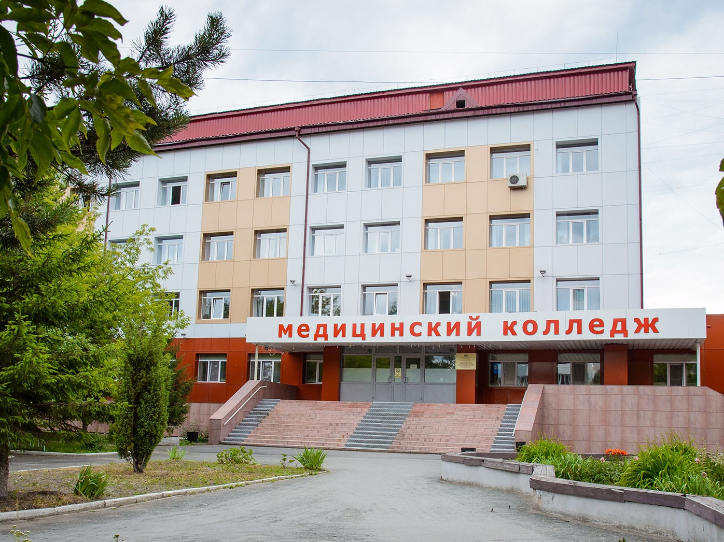
(3452) 40-64-50 gapou-mk-tmn@med-to.ru www.goutmk.ru @medcollege72

